Slide 1
常见指令和问题记录文档

Slide 2
Shell命令
显示显卡情况 nvidia-smi
我的进程的PID：48881
watch –d nvidia -smi 按时间更新一次指令
解压缩.tar.gz：tar -xzvf
–x提取文件，f指定文件名，v显示常用信息，z，j，J指定压缩格式，C指定路径（如果是.tar可以不加z）
压缩：tar -czvf
–c创建新文件，f指定文件名，v显示常用信息，z，j，J指定压缩格式，C指定路径
按照关键词查询：list|grep **
curl 从服务器获取或发送数据
alias 给操作命令起别名
查看目录文件大小
du -h --max-depth=1 查看一级目录下的内存大小
-s 总目录

Slide 3
Shell命令
打印1.text第一列
awk ‘{print $1}’ 1.text
查看进程详情的命令
ps –p pid号 -o args=
ll -p /proc/pid号/cwd
创建软链接： ln –s 源文件 目标文件
切换用户：su – [用户名] login
用户一般在/home里面

Slide 4
pip离线安装 shell脚本
离线（本地）安装：
pip install --no-index
--find-links= 安装包所在地址l
pip freeze >requirement.txt 把当前环境的pip包的版本信息打印到requirement文件中
conda install --use-local --offline
在 Shell 脚本或命令行环境中，$? 是一个特殊变量，它代表了上一个命令执行后的退出状态码（exit status）。
当一个命令执行完毕后，系统会返回一个退出代码以表示这个命令的执行结果。0 通常意味着命令成功执行结束，非零的数值则表示遇到了某种错误或异常情况。
具体含义如下：
`$? = 0 』：表示上一个命令成功执行。
`$? ≠ 0 』：表示上一个命令执行失败或遇到问题。? 是一个特殊变量，用于保存上一步执行的命令的状态。通过检查 $? -eq 0 或其他非零值，我们可以决定后续的脚本执行路径。
这种方式常用于编写健壮的 shell 脚本，确保在出现错误时能够适当处理并通知用户或采取补救措施

Slide 5
git命令
git 可以设置 .ignore来控制管理的文件范围
获取git仓库对象的数量和大小
git count-objects -v

Slide 6
Docker安装和应用
Docker安装说明
1.在aliyun下载docker镜像（通过搜索docker阿里开源）：docker-ce-linux-static-stable-x86_64安装包下载_开源镜像站-阿里云 (aliyun.com)
2.进入ubunutu后把之前安装的docker全部删除：
apt remove docker*
rm -rf /var/lib/docker/
3.将docker文件下的东西拷贝进usr/bin目录中
cp docker/* /usr/bin/
4.后台启动docker服务
dockerd &
5.设置阿里云docker镜像加速，需要先在阿里云注册，然后在镜像加速器中的加速器地址填入
sudo mkdir -p /etc/docker
sudo tee /etc/docker/daemon.json <<-'EOF'
{
"registry-mirrors": ["https://sovqz0vj.mirror.aliyuncs.com"]
} EOF
sudo systemctl daemon-reload
sudo systemctl restart docker
6.构建docker的时候Dockerfile 一般放在根目录下面
Docker常用指令
新建镜像
docker create -it --name centos centos:7 /bin/bash
--rm 运行完直接删除，不进行交互
2. 启动容器，并映射ubuntu的文件夹
docker run -it -v /home/ubuntu/Desktop/floder:/root/data centos:7 bash
-p 3000:8080 指定端口映射 （注：127.0.0.1:3000 本地端口用127开头）
3.退出容器
exit
4.退出后重启
docker restart 159befd7cb32
docker exec -it 159befd7cb32 bash
5.docker 容器打包为镜像
退出到Ubuntu环境 然后docker commit my_container my_image:latest
6.存为tar带走：
docker save –o image.tar IMAGE_NAME
7.重加载镜像
Docker load –i image.tar

Slide 7
Docker常用指令
批量删除容器（按照swift的标签，打印出第一列的编号，然后删除）
docker rm $(docker ps -a|grep 名字| awk '{print $1}')
删除镜像
Docker rmi
--network host 直接使用主机网络
只有本机能够访问的端口 127.0.0.1
让外部能够访问的端口加 - -host 0.0.0.0
--shm-size 24G 增加显卡通信的共享内存大小。
启动swift容器实例
docker run --name swift242_qwebvl2 –gpus all -p 5060：7860 -v /data:/data -it *** /bin/bash
注：1.指令失效可以把-it的位置调整到后面
2./bin/bash 是直接进入交互式窗口
3. --rm用完就删
Swift微调时让外部能够访问的端口加 - -host 0.0.0.0
指定GPU--gpus ‘”device=6,7,8,9”’

Slide 8
Docker-compose常用指令
启动 docker-compose up
-f 指定docker-compose文件
-d 后台运行
Swift：7860
Llama_factory:7860
Xinference
webui端口：10.1.15.149:9997
ollama
api端口：10.1.15.149:11434
webui端口：10.1.15.149:3000

Slide 9
Vim快捷键
u 撤销
ESC Ctrl+[ 切换到普通模式
Ctrl+r 恢复
. 重复上次命令
h l 左右移动
k j 或上下符 上下移动
o 插入行前
X 删除一个 d删除一行
^ $ 或Home End键跳到行首行 尾
y复制选择复制的内容，p进行复制
/ 搜索 n 跳到下一个搜索结果
Shell脚本首行：#!/bin/bash

Slide 10
服务管理
进行需要在/etc/systmd/中创建.service文件之后进行服务管理
启动服务 systemctl start 服务名
停止服务 systemctl stop 服务名
重启服务 systemctl restart 服务名
修改完服务文件后需要重新加载systemd使更改生效
systemctl daemon-reload
systemctl restart ollama.service

Slide 11
网络常识
只有本机能够访问的端口 127.0.0.1
让外部能够访问的端口加 - -host 0.0.0.0

Slide 12
提示词工程
背景+角色+示例+输出指示
强化逻辑的词：让我们逐步思考

Slide 13
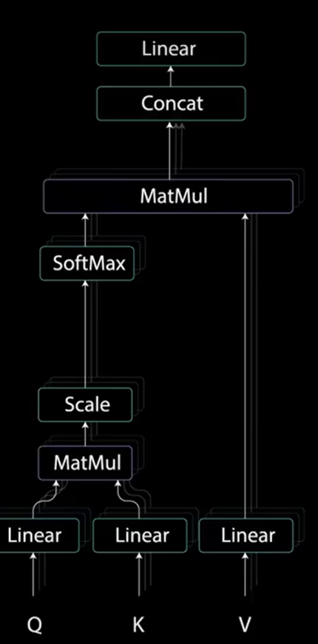
Transform架构
编码器
多头注意力机制:
计算输入语句中每个词对其他词的相关系数。
Q为探头，K为其余词组成的向量。Q与K点乘得到探头与其他词的分数，在做归一化处理，得到最终的每个词与其他词的相关性概率。再和V相乘，得到与V向量注重的词的关注分数。通过不同的Q,K,V来得到不同的输入对应关系。

Slide 14
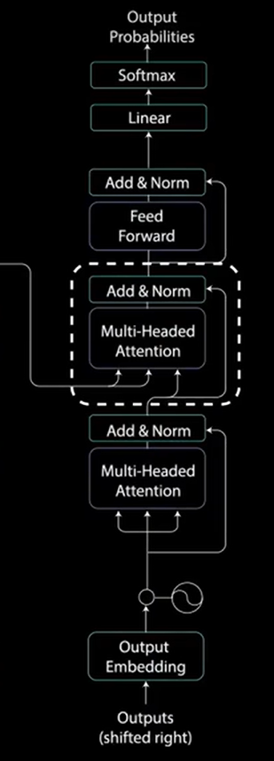
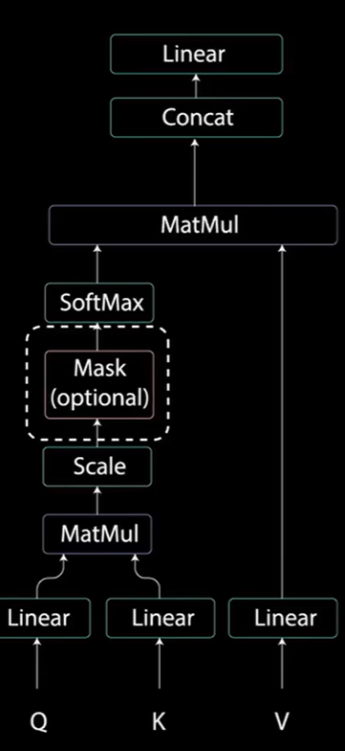
Transform架构
解码器
残差连接：将多头注意力机制算出的得分加到原始输入上
解码器是自回归的：
解码器输出的值只和之前的输出相关
根据编码器的输出和已经生成的部分输出来生成完整的输出序列。

Slide 15
微调原理
BitFit：只更新bias和分类层参数
Prefix Tuning：在输入token之前加入一段任务相关的虚拟token。encoder-decoder模型需要加两部分prefix
Prompt tuning：在训练时就给模型增加prompt，通过负反馈自动更改prompt。
P-tuning：P-Tuning加入的可微的virtual token，但仅限于输入层
相关术语：
GLUE是一个大模型能力测试基准，其中包含多个方面的测试数据
“MLP” 指多层感知机（Multi - Layer Perceptron），处理非线性问题

Slide 16
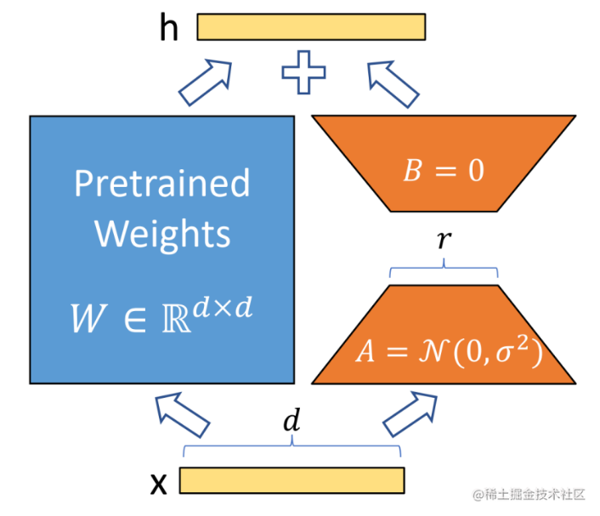
微调原理
Adapter tuning:在模型中加入adapter
Lora：
当针对特定任务进行微调后，模型中权重矩阵其实具有很低的本征秩（intrinsic rank），因此，论文的作者认为权重更新的那部分参数矩阵尽管随机投影到较小的子空间，仍然可以有效的学习，可以理解为针对特定的下游任务这些权重矩阵就不要求满秩
矩阵计算就从d x d变为d x r + r x d，参数量减少很多
第一个矩阵的A的权重参数会通过高斯函数初始化，而第二个矩阵的B的权重参数则会初始化为零矩阵证训练开始时新增的通路BA=0从而对模型结果没有影响。
一般采用低秩分解
Adalora：可以动态调整矩阵的秩，采用奇异值分解矩阵
Qlora:结合了量化技术来进一步压缩模型大小和加速推理过程
(mix-and-match)MAM Adapter UniPELT

Slide 17
训练的术语
epoch:训练全部样本的次数
max_grad_norm：梯度裁剪的最大范数
--eval_steps:评估步长
在启动dockers时先用：
--shm-size 24G
增加通信的共享内存大小，NPROC_PER_NODE=2,
再加上- -deepspeed default-zero1
源码安装transforms最新版本：
下载源码和安装包放在同一路径 :python setup.py install
要记得卸载以前安装的版本

Slide 18
Llama_factory命令
制定运行显卡
CUDA_VISIBLE_DEVICES=0
指定端口
API_PORT=8080
千问2模型地址
/root/pretrained_models/Qwen2-7B-instruct

Slide 19
使用tmux分离终端和任务（防中断）
创任务tmux new –t test1
绑定任务tmux attach –t test1
tmux ls 查看任务
杀死任务tmux kill-session –t ***
tmux快捷键
ctrl +b
C创窗口 & 关窗口
P,n 移动窗口
% “ 创pane（视窗） x关视窗
d 退出任务
： 进入命令行模式

Slide 20
Swift命令
注意检查环境变量，这个有错不会报错CUDA_VISIBLE_DEVICES=
swift app-ui 可以通过
<image>/data/liuWYdata/data/pngs/test0.png</image>的形式输入图片

Slide 21
Ragflow0.15.1
相关docker image名称：
infiniflow/ragflow:v0.15.1
mysql:8.0.39
quay.io/minio/minio:RELEASE.2023-12-20T01-00-02Z
docker.elastic.co/elasticsearch/elasticsearch:8.11.3
valkey/valkey:8

Slide 22
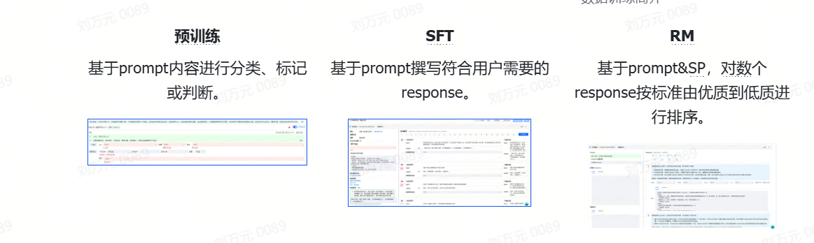
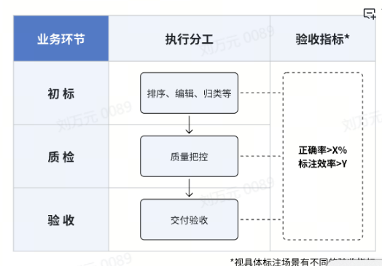
标注
文本类标准主要类型：
文本分类，情感分析，实体识别，机器翻译
数据训练方式和流程

Slide 23
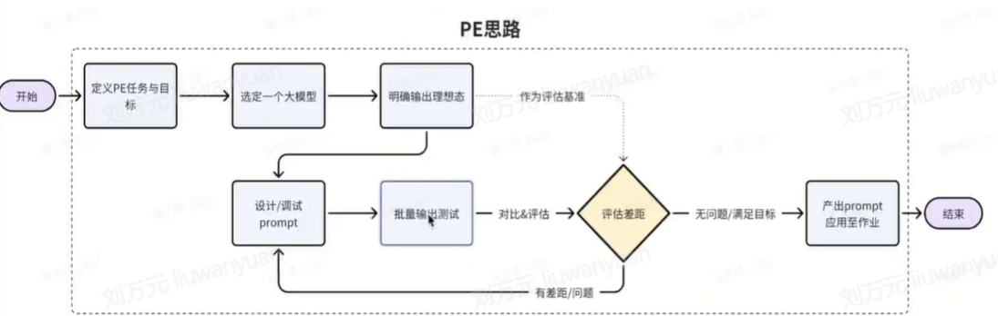
PE思路
常用方法：角色扮演，思维链、举列子（few shot）

Slide 24
Python输入输出
sys.args[ ]接收到的参数是str类型，注意转换
json.dumps(largelist, ensure_ascii=False,indent=4)
可以通过indent来确定json文件的缩进格式，输入数字换行符为对应的空格，输入字符串为对应的字符串
用logging.info()进行调试,可以指定级别
Import logging
Logging,basicConfig(level=logging.INFO)
F5运行到断点处，F10单步调试。F11逐过程：进入函数内部
如果已经进入函数内部了，F10和F11效果一样
迭代器map（）用于将一个函数应用于一个或多个迭代器（如列表、元组等），并返回一个新的迭代器
map(function, iterable, ...)
slipt（） 拆分字符
strip()方法可以接受一个可选的参数，
用于指定要移除的字符，如果是空白，直接移除首尾空白字符
exec（）
直接把字符串当作函数执行
字符串格式化输出：
1.用.format()
print(string_templet.format(student['name'],student['age'],student['class'],student['grade']))
2. 用f“ ”
string_out = f"{student['name']}在{student['age']}岁的时候参加了{student['class']}，获得了{student['grade']}。"

Slide 25
批量处理的方法（字符串）
slipt（） 拆分字符
strip()方法可以接受一个可选的参数，
用于指定要移除的字符，如果是空白，直接移除首尾空白字符
code = re.findall(r'```python(.*?)```', code, re.DOTALL)[-1]
r'```python(.*?)```' 是正则表达式，用于匹配以 '```python' 开始，以 '```' 结束的字符串。.*? 是一个非贪婪匹配，表示匹配任意字符（包括换行符）直到遇到下一个 '```'。
re.DOTALL 是一个标志，表示正则表达式中的 . 可以匹配任何字符，包括换行符。
[-1]：从匹配结果中取出最后一个匹配项，即最后一个Python代码块

Slide 26
random函数
random.choices(range(len(fitness_scores)), weights=fitness_scores, k=1)
随机选取一个可迭代对象中的值，weight指定各值的权重，不指定则各数权重一致，k表示选择的元素个数
list.index()返回列表中最大元素的索引
函数参数（location_arg, default_arg=0, *variable_arg , **kw，*,a,b）
默认参数需要指定固定对象（不固定的如: list[ ]）
可变参数可以穿多个参数，通过for调用
func（* v_arg）
for numb in v_arg
**kw关键字参数传入的是键值对eg: temp = ‘true’
*后面的a,b是命名关键字参数，可以限制关键字参数的接收
{ }字典的参数：
items：键值对

Slide 27
Numpy操作
np.shape(n,-1)转换的shape是（n,1）
np.flatten()转化的shape是（n，）
转换为numpy向量：np.array( )
squezze() 可以消除无效的一维度维度（ex：（2，1，3）变成（2，3））
切片操作,取每一行的前两列：a[…,:2]
随机数：array1 = np.random.randint(1,10,(3,4))
求每一列最大数的索引array1.argmax(axis=0)
np.where(array1>2) 返回两个列表，第一个为满足条件的x位置，第二个为y位置

Slide 28
算法技巧
求一个列表的转圈依次相加（末尾连接第一个）的合的便捷写法：
[distances[tour[i], tour[(i + 1) % len(tour)]] for i in range(len(tour))]
轮盘赌写法：
#生成一个0到99的列表作为父类的下标，以fitness_scores为各下标的权重，随机挑选1个下标作为父类.choice返回的是一个只有一个元素的列表，用[0]取整数：parent_index = random.choices(range(len(fitness_scores)), weights=fitness_scores, k=1)[0]
move_to = max(next_dest_probabilities.items(), key=lambda y: random.random() <= y[1])[0] 这个y从前面的item中取值
列表生成器实例写法：
[a[j]+b[j] if j not in visarry else 0 for j in range(len(array)) ]
J不在vi里面的话就从for取值，否则前面a[j]+b[j]整体为0
判断条件
if best_overall is None or tour_length(tour) < tour_length(best_overall):
代替了C++的nullptr和 | |

Slide 29
Codegeex本地模式
服务器上ollama地址/usr/share/ollama/.ollama
调用的本地模型地址为：
http://10.1.15.149:11434/v1/chat/completions

Slide 30
HTML 提供静态内容的框架，而 JavaScript 负责动态地操作和修改这些内容
HTML标签：
<html> : 定义整个HTML文档的根元素。
<head> : 包含文档的元数据（如标题、字符集声明等），但不显示在页面上
<body> : 定义HTML文档的主体部分，包含所有可见的内容
<div> : 定义文档中的一个块级元素，通常用于布局
placeholder 占位符
通过 JavaScript，您可以实现以下功能：
表单验证: 在用户提交表单之前检查输入数据的有效性。
动态更新内容: 根据用户的操作或外部事件（如定时器）更新页面元素。
响应式设计: 根据不同的屏幕尺寸和设备调整布局。
交互组件: 创建按钮、弹窗、下拉菜单等用户界面元素
window.onload 是 JavaScript 中的一个事件处理程序，用于指定在窗口（即整个 HTML 文档）完全加载完毕后执行的代码

Slide 31
Rasa问题
form中响应器：指定机器人如何询问表单的信息，在domain中的responses中定义，格式：utter_ask_{slotname}
Intent的名字不能起带form的,会和表单起冲突

